Slide 1

EL VALLE DE LOS MUERTOS VIVOS

Slide 2
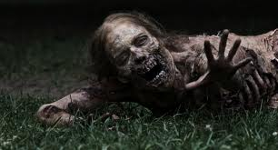
Este mensaje tiene un titulo que produce terror, pero al mimo tiempo evoca esperanza, “muertos vivos”.

Slide 3
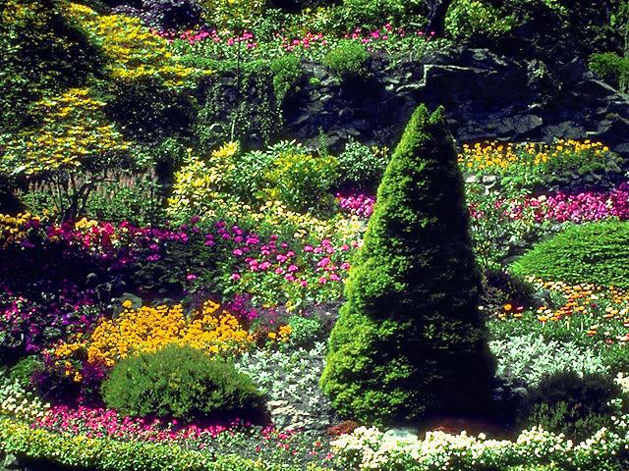
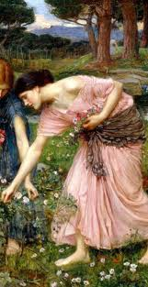
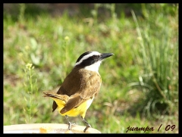
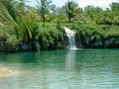
Generalmente estamos acostumbrados a ver en un valle un hermoso paisaje, con árboles verdes llenos de flores que infunden paz y refrescan el espíritu.
A las damas les agrada coger algunas flores y colocarlas en un florero en el centro de la sala.
En ese valle abundan los pájaros que vuelan y también hay un riachuelo que da vida a todo cuanto le rodea, también ahí animales con sus crías que juguetean felices.

Slide 4
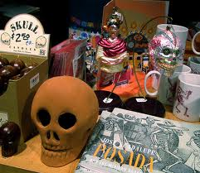
Pero el cuadro que nos plantea el mensaje que vamos a considerar es muy extraño, y por supuesto que el primer impacto que produce al observarlo es el de no permanecer ahí.
Pienso que a ninguno le agradaría coger una de esas calaveras y colocarla en la mesa de centro en la sala de su casa.
Al menos yo no lo haría. Y ¿usted?

Slide 5

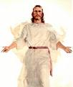
¿Qué aplicaciones tiene este mensaje a la vida real?
Por supuesto que este mensaje tiene muchísimas aplicaciones, los cuales se pueden aplicar a numerosos casos de la vida real, que quizá no se les veía ninguna solución.
Pero este nos da una gran lección, nos dice que cuando Dios interviene en el asunto todo se arregla por imposible que parezca.

Slide 6

Léase EZEQUIÈL 37:1-10
1 La mano del Eterno vino sobre mí, y el Espíritu del Señor me llevó y me puso en medio de un valle lleno de huesos.

Slide 7

En este caso, vamos a darle una aplicación exclusivamente con relación al pueblo de Israel.
Pero ¿Quién era el pueblo de Israel?
1) Recordemos que Israel era el pueblo de Dios.
2) El pueblo había sido deportado a Babilonia.
3) El motivo por el cual habían sido deportados.

Slide 8
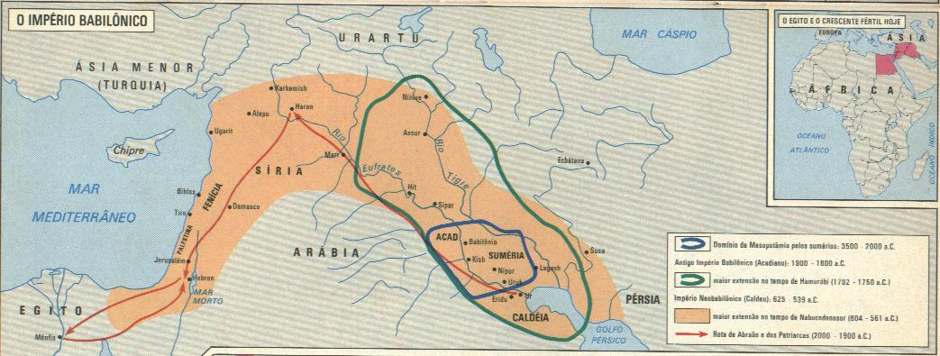
La visión de los huesos secos tenía el propósito de ilustrar cómo Israel, que en ese momento se encantaba esparcido y aparentemente sin esperanza, reviviría y sería restaurado.
Estaban esparcidos en el imperio

Slide 9
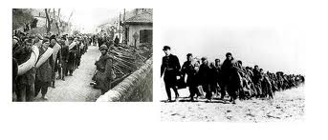
Ezequiel es un sacerdote de Jerusalén y deportado a Babilonia el año 598 a.C., pero Dios ahora lo llama para que sea también profeta ante su pueblo, en ambos casos la elección era divina, es decir es Dios quien lo elige.

Slide 10

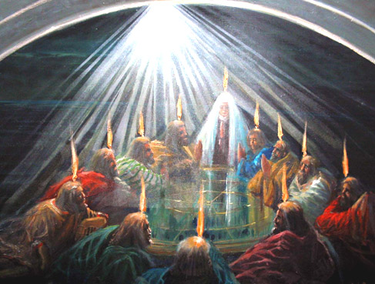
Ezequiel 1:1 nos muestra dos cosas.
1) Que es Dios quién toma la iniciativa no Ezequiel, y en este proceso, dice Ezequiel: “la mano del Señor vino sobre mí”.
2) Encontramos que cuando Dios escoge a una persona para algo especial también lo CAPACITA con su Espíritu Santo para que pueda realizar esa obra.

Slide 11
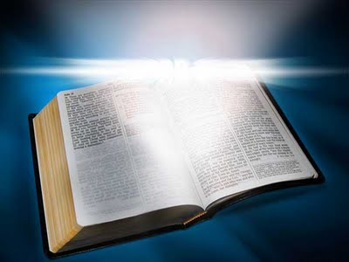
¿QUÈ REPRESENTABAN ESOS HUESOS?
Cómo bien sabemos, la Biblia se explica a sí misma, dejemos que sea ella misma quien nos responda la pregunta.
La respuesta la encontramos en el vers.11.
Dios le dice: “Estos huesos son la casa de Israel”

Slide 12

Si Dios le dice a Ezequiel que los huesos representan a la “casa de Israel”, ¿será que es así, o no?
Esto lo digo porque tenemos la costumbre de poner en duda lo que Dios dice en su Palabra.

Slide 13
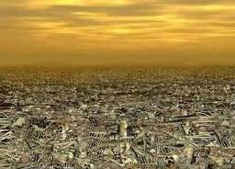
Verso 2 dice: Me hizo pasar entre ellos, y vi que eran MUCHICIMOS sobre el campo, y secos en GRAN MANERA.
Aquí hay dos cosas para resaltar: “muchísimos” y en “secos” en gran manera”.
El “campo” representa a Babilonia, y “muchísimos” el gran numero de Israelitas que fueron deportados.

Slide 14
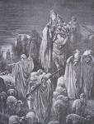
Analicemos la palabra “Muchísimos”.
Cuando Jacob llego a Egipto con su familia eran solamente 70 personas (Génesis 46:27).
¿Si eran tan solo 70, cómo es que ahora eran “muchísimos”?

Slide 15
La respuesta la encontramos en la Biblia
Léase Gén.26:4.
Como era un pueblo bendecido (Exo.1:7) nos dice: “los israelitas crecieron y se multiplicaron. Se aumentaron y fortalecieron en extremo, y llenaron el país.
Luego viene la opresión para frenar su aumento, pero “cuanto más los oprimían, TANTO MÀS SE MULTIPLICABAN y CRECÌAN” (vers.12).

Slide 16

Hasta tal punto que cuando salieron de Egipto camino a Canaán su numero había aumentado hasta llegar a “600.000 hombres, sin contar los niños (Exo.12:37).
Recordemos que no se contaban las mujeres ni los niños, solamente los varones mayores de 20 a 50 años.
Y ¿Cómo LO SABEMOS?
Léase Números 1:3.

Slide 17
Total que esos “600.000 hombre” sumarían con las mujeres y los niños más los varones mayores de 50 años aproximadamente de 3 a 4 millones de personas.
Ahora, el éxodo se llevo a cabo en el año 1440 a.C. Y Ezequiel escribía su libro en el 570 a.C. Hubo un intervalo de 870 años entre el Éxodo y la época en que Ezequiel escribió el libro .
Desde que Jacob entró en Egipto con 70 personas, hasta el Éxodo transcurrieron 215 años, y en ese periodo aumentaron según la Biblia 599.930 personas.

Slide 18
¿A cuantas personas habría ascendido ahora el pueblo de Israel contando con la bendición de Dios durante 870 años?
No lo sabemos, pero el texto dice que los “huesos eran muchísimos”.

Slide 19
Durante dos ocasiones los hombres trataron de impedir el aumento de este pueblo singular, y de esta manera impedir que la bendición de Dios sobre este pueblo no se cumpliera.
1) Lo hizo Faraón en Egipto (Exo.1:10-14;15,16;22)
2) Después Balac contrató a Balaán para que maldijera al pueblo de Israel, pero este dijo: “Yo recibí bendición. Él bendijo, no podré revocarla” (Léase Números 23:19,20.

Slide 20
¿Cuál era el secreto para que el pueblo de Israel creciera tanto?
1 Crónicas 17:27.
“Porque lo que tu bendices, oh Señor, queda bendito para siempre”

Slide 21
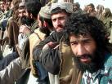
Analicemos ahora la otra palabra “SECOS EN GRAN MANERA”.
Como dice Dios: “todos estos huesos son la casa de Israel”.
Primero. Se refiere no solamente a los que estaban en exilio, sino también a los que quedaron allí.
Segundo. Se refiere a los que estaban vivos biológicamente, pero que estaban muertos espiritualmente.

Slide 22
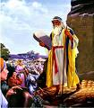
¿CÓMO ENTENDEMOS ESTO?
¿A Dios le interesan los muertos biológicamente, o los vivos que están muertos espiritualmente?
A Dios le interesan los vivos biológicamente porque los muertos biológicamente, están así, muertos. Y ya no se puede hacer nada por su salvación.
Vivos
Muertos

Slide 23
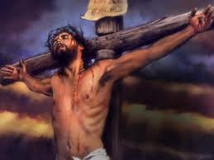

CUANDO NO HABÌA NI UN MUERTO, ANTES DE ADÀN
Juan 3:16 dice:
“Porque tanto amó Dios al mundo, que dio a su Hijo único, para que todo el que crea en él no perezca”.
Eclesiastés 9:5,6 dice:
“Los muertos nada saben”, “Nunca más participan en nada de lo que se hace bajo el sol”.
Por lo tanto, los muertos no pueden “creer”, la Biblia dice que “nada saben, y no participan en nada de lo que se hace bajo el sol”
Al muerto biológicamente no se le puede hablar de Dios, porque el no puede creer, esta muerto biológicamente.

Slide 24
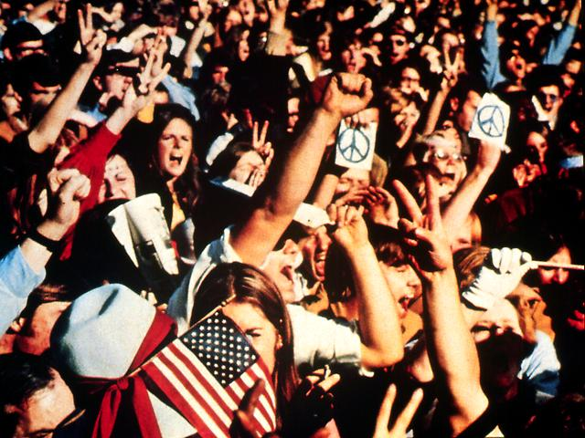
Los muertos NO PUEDEN DECIDIR
Por tanto, los “huesos secos en gran manera”, no se refiere a los muertos biológicos sino a los vivos biológicamente pero que están muertos espiritualmente.
Los vivos si pueden decidir pero están desconectados de Dios

Slide 25
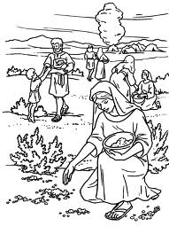
¿CUAL ERA LA SITUACIÓN REAL DEL PUEBLO DE ISRAEL?
1) La violación del sábado.
Éxodo 16:4, 27,28.
Cuando tuvieron hambre Dios les dio el mana diariamente, excepto el sábado, y Dios les dice: (Verso 4) para que yo los pruebe, si anda en mi ley , o no. (27) “A pesar de todo esto, algunos del pueblo salieron en el séptimo día (sábado) a juntar, y no hallaron nada. Y el Señor dijo a Moisés: (28) “Hasta cundo os negaréis a guardar mis Mandamientos y mis leyes”
Recogiendo maná en el día sábado, lo que ocasionó el disgusto del Señor.

Slide 26
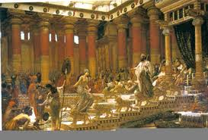
2) Los matrimonios mixtos.
Léase Deut.7:1-4.
Esto fue la causa principal de idolatría 1 Reyes 11:1-4.
Por amor a estas mujeres paganas Salomón se degradó más y más en la idolatría y por ende en el pecado.
¿Si esto hacía el rey, que haría el pueblo, incluyendo sacerdotes Léase Esdras 9:1,2.

Slide 27
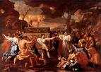
3) Idolatría en todas sus formas
1 Samuel 8: 8.
“Conforme a todas las obras que han hecho desde que los saqué de Egipto, que me han abandonado para servir a otros dioses”
Léase Éxodo 32:4-6.

Slide 28
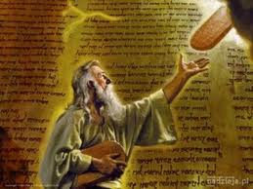
En estos dos textos aparecen dos palabras que nos hablan del comportamiento continuo de Israel:
¿Cuáles son esos dos textos?
“Han hecho desde que salieron de Egipto” y “hasta cuando os negaréis a guardar mis Mandamientos y mis normas”.

Slide 29
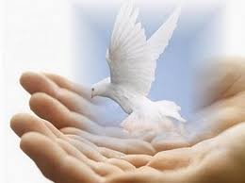
El pueblo tenía un coraza duro para creer y obedecer, pero cuando ellos aceptaban al Hijo de Dios como su salvador ocurría un cambio:
“Os daré un corazón nuevo, y pondré un espíritu nuevo dentro de vosotros. Quitaré de vuestra carne el corazón de piedra, y os daré un corazón de carne” (Ezequiel 36:26).

Slide 30

En el tiempo del Profeta Ezequiel era tanto el pecado de Israel principalmente contra la observancia del sábado y la idolatría que Dios permitió que fueran llevados cautivos a Babilonia para que se corrigiera.

Slide 31

Así como sucede hoy en la iglesia, que muchos se conforman con ser bautizados, que sus nombres figuren en el libro de la iglesia, venir al culto con regularidad, y aún hacer otras cosas para Dios esporádicamente, pero, aunque eso es necesario hacer, no es suficiente.
Jesús dijo: “ alegraos de que vuestro nombre está escrito en el libro de la vida” (Luc.10:20).

Slide 32
Continua diciendo el profeta Ezequiel. Y me pregunto: “Hijo de Adán, ¿vivirán estos huesos?” Respondí: Señor, el Eterno, tú lo sabes (Ezequiel 37:3).

Slide 33
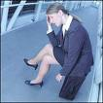
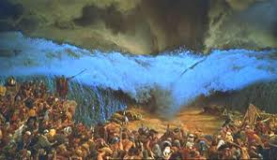
Para nosotros como humanos que somos, damos por perdidos muchos casos y nos rendimos fácilmente, quizá este era el caso de Ezequiel.
Para el hombre era imposible que esos hueso “secos en gran manera” volvieran a vivir, pero lo que para el hombre es imposible es posible para Dios.
Por su puesto que los Israelitas recordaban como Dios les había abierto el mar rojo, ¿como no podía hacer que estos huesos volvieran a vivir?

Slide 34
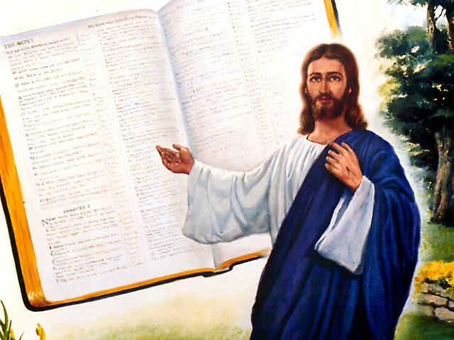
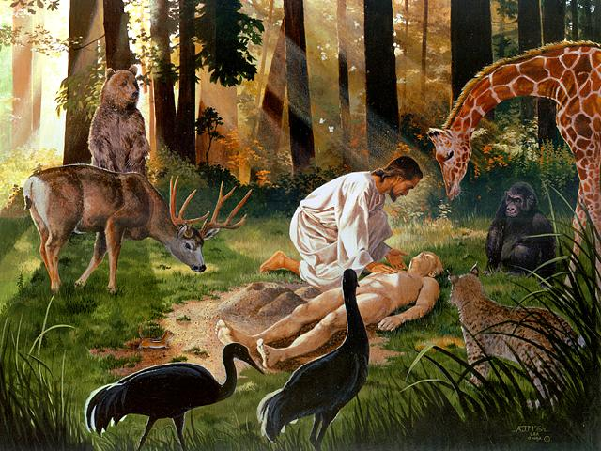
4 Me dijo entonces: “Profetiza a estos huesos, y diles: Huesos secos, oíd Palabra del Señor.
5 Así dice el Señor, el Eterno, a estos huesos: Yo infundiré aliento de viada en vosotros y viviréis.
En Heb.”rùaj”, representa la energía divina que anima a los seres vivientes. Cuando Dios sopló en la nariz del hombre aliento de vida (Gèn.2:7), no solo proporcionó el oxigeno que llenó los pulmones de Adán, sino que impartió vida, a fin de que lo que había sido tejido inanimado se convirtiera en cuerpo viviente.

Slide 35
6 Pondré tendones sobre vosotros, os llenaré de carne, os cubriré de piel, os daré aliento de vida, y viviréis. Entonces sabréis que YO SOY EL ETERNO”.

Slide 36

CAMINO A EMAUS
7 Profetice, pues, como me fue mandado. Y hubo un ruido y un temblor mientras yo profetizaba. Y los huesos se llegaron cada uno a su hueso.
De la misma manera que hubo un “ruido y un temblor” mientras que Ezequiel profetizaba. Los dos apóstoles desanimados dicen: “¿No ardía nuestro corazón en nosotros, cuando nos hablaba?” (Luc.24:32).

Slide 37
8 Y al mirar, vi tendones sobre ellos, y la carne y la piel los cubrió. Pero no había en ellos aliento.
9 Y me dijo: “Profetiza al aliento de vida, hijo de Adán, y dile: Así dice el Señor, el Eterno: Aliento de vida, ven de los cuatro vientos, y da aliento a estos muertos, para que vivan”.
10 Profetice como me había mandado, y el aliento de vida entró en ellos, y vivieron. Y se pusieron de pie, un inmenso ejercito.

Slide 38
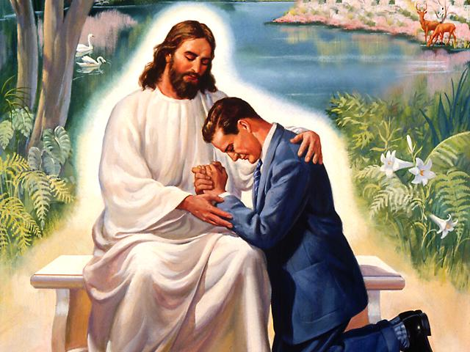
EL MAYOR MILAGRO
Del relato de esta parábola podemos sacar la siguiente conclusión.
1) Que el milagro se realiza cuando obedecemos lo que Dios nos manda.
2) Que la Palabra de Dios tiene mucho poder. Y
3) Que el mayor milagro es el de la transformación de la vida humana.

Slide 39

Lo que más deseaba Dios era ver en su pueblo, la casa de Israel, una iglesia verdaderamente consagrada a él.
¿Para que?
Para que pudiera realizar su cometido, evangelizar al mundo, porque para eso coloco Dios a Abrahán en ese sitio estratégico.
Canaán era un camino real, por donde pasaban los viajeros de diferentes países.
Lis israelitas eran precisamente eso “huesos secos”, porque no estaban haciendo la obra de Dios. Lo mismo podemos ser nosotros, huesos secos, si no hacemos lo que Dios quiere.

Slide 40
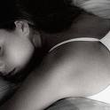

MUCHOS ESTÀN DORMIDOS, como esta MUJER que REPRESENTA A LA IGLESIA
Cuan diferente sería nuestra vida si aprovecháramos cada momento que Dios nos da para conocerle más como dice (Juan 17:3).
“Y esta es la vida eterna, que te conozcan a ti, el único Dios verdadero, y a Jesucristo a quién tú has enviado”.
Dios quiere que nos relacionemos más estrechamente con Él.

Slide 41
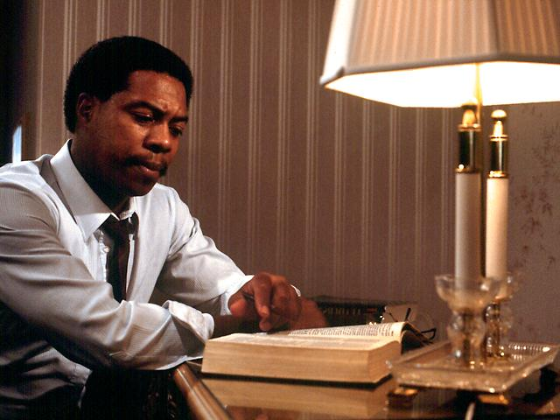
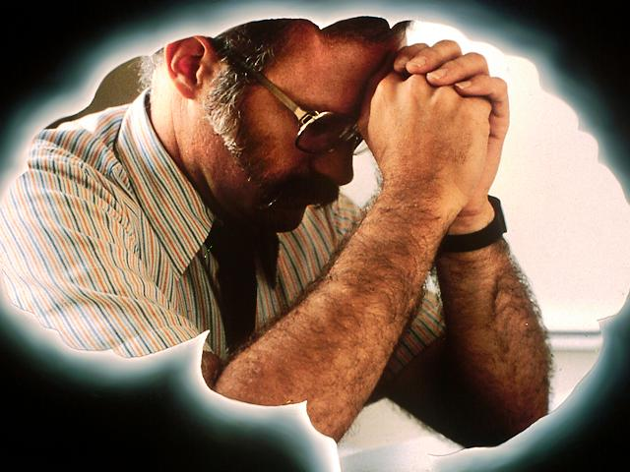
¿Cómo PODEMOS CONOCER A DIOS?
Obedeciendo la orden de Jesús: “Escudriñad las Escrituras…. Ellas son las que dan testimonio de mí” (Juan 5:39).
Como también tendríamos más fortaleza espiritual si “oráramos sin cesar” (1 Tes.5:17), pero nuestras oraciones son tan lánguidas que no encontramos que decirle a nuestro Dios.

Slide 42
Dios nos ama tanto que estuvo dispuesto a dar a su Hijo por nosotros, porque él no quiere que permanezcamos más como “huesos secos”, pero parece que nosotros como el pueblo de Israel, no lo hemos entendido.
Debiéramos tener tanta gratitud por lo que él ha hecho que nuestras oraciones debieran contener los siguientes puntos.
1) Adoración y Alabanza.
2) Agradecimiento por todas las bendiciones que recibimos a cada momento.
3) Pedirle perdón por todos nuestros pecados.
4) Interceder por los demás, por las autoridades que nos gobiernan. Y
5) Ahora si, las peticiones personales.

Slide 43
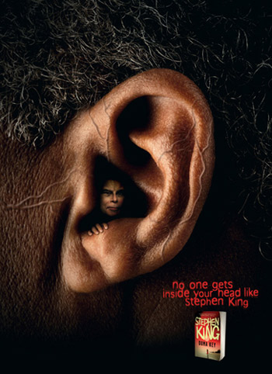
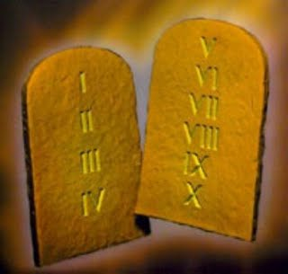
Dios les dijo a los Israelitas recién salieron de Egipto:
(1) “Si oyeres atentamente la voz del Eterno tu Dios , y obras lo recto ante sus ojos :
(2) Si prestas oído a sus Mandamientos , y guardas todas sus normas, ninguna enfermedad de las que envié a los egipcios te enviaré a ti; porque YO SOY el Eterno, tu sanador” (Éxodo 15:26).
Note que Dios dice: “sus”, todos los diez Mandamientos, y “todas” sus normas.
La condición para no ser castigados es: “oír y obedecer”. Pero nosotros queremos no ser “castigados desobedeciendo”.

Slide 44
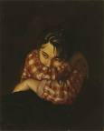
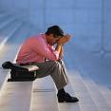
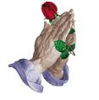
Y el apóstol Pablo nos dice a nosotros los gentiles las mismas palabra que les fueron dichas a los Israelitas:
“Si hoy oís su voz, no endurezcáis vuestro corazón” (Hebreos 4:7).
Los israelitas, a pesar de que fueron amonestados vez tras ves, lo mismo que nosotros, si no prestamos atención a la orden de Dios, estaremos expuestos a los castigos mencionados en el texto Sagrado., por tener un corazón duro para obedecer.

Slide 45
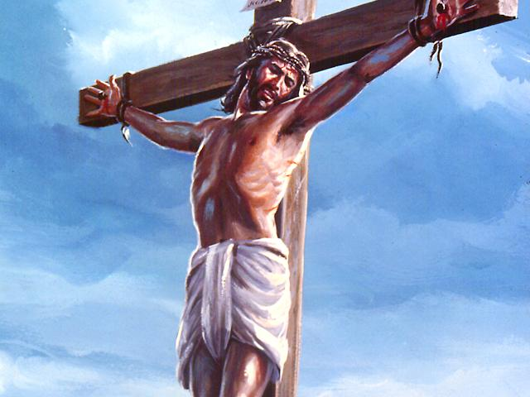
¿PORQUÈ TIENE DIOS EL MISMO MENSAJE PARA ELLOS Y PARA NOSOTROS?
Sencillamente porque el Dios de los Israelitas, es el mismo Dios de los gentiles ( Léase Hechos 17.26 y 4:12), por eso, Dios no tiene un Salvador para los judíos y otro para los gentiles.
De la misma manera, Dios no tiene unos Mandamientos para los Judíos, y otros para los gentiles
Dios ama tanto a Judíos como a gentiles, Y “quiere que todos sean salvos” (1 Timoteo 2:4).

Slide 46

El solo hecho de que estemos en el seno de la iglesia, no quiere decir que seamos salvos, porque si no hemos aceptado a Jesús como nuestro salvador personal, y no estamos obedeciendo “sus Mandamientos” (Léase 1 Juan2:3), estamos irremediablemente muertos, semejantes a los huesos secos que vio Ezequiel. (Léase lo referente a las diez vírgenes (Mateo 25:1-10 y Mat.7:21-27).

Slide 47
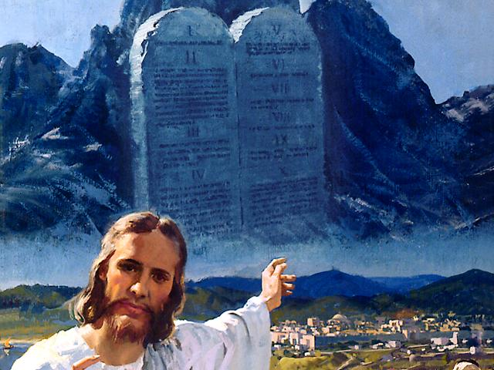
Por lo tanto, los huesos “secos en gran manera” representan a los que no han aceptado todavía el Evangelio de salvación, y seremos semejantes a los que dicen “yo lo conozco”, y “no guardan sus Mandamientos, es mentiroso, y la verdad no está en él” (1 Juan 2:4).

Slide 48
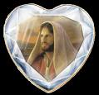

¿Quién ES LA VERDAD?
La respuesta la encontramos en Juan 14:6:
“Yo Soy el camino, la verdad y la vida”.
Por lo taño, la verdad es Jesús, lo que quiere decir el apóstol Juan es que el no guardar sus Mandamientos equivale a no tener a Jesús en el corazón.
Esto quiere decir que estamos muertos, y como vimos anteriormente, el pueblo de Israel desobedecía a Dios básicamente tres Mandamientos.

Slide 49
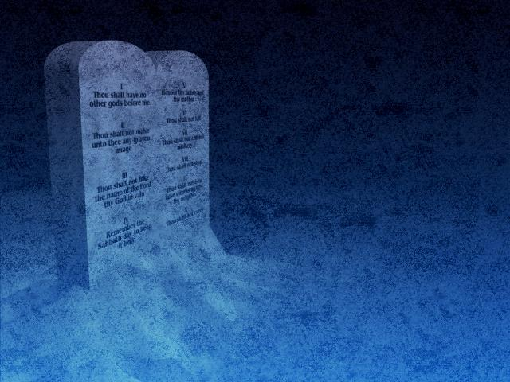
Primero. El sábado.
Por favor léase Éxodo 16: 4-30. La observancia del sábado era una prueba para que: “yo lo pruebe, si andará en mi Ley, o no” (vers.4).
Porque el Mandamiento del sábado es el más difícil de guardar, si usted guarda el “santo sábado”(Isaías 58:13) como lo llama Dios allí, será fácil obedecer los otros nueve Mandamientos, si desea Léalos todos en (Éxodo 20:3-17).
4°. Mandamiento

Slide 50
Segundo. Matrimonios mixtos.
En 2 Corintios Pablo nos da una orden (no una sugerencia) y luego hace varias preguntas: «No os unáis en lazo con los infieles, pues ¿qué asociación tiene la justicia y la iniquidad o qué comunión tiene la luz con las tinieblas? o, ¿qué armonía tiene Cristo con Belial, o qué tiene en común un creyente con un incrédulo?» (2 Cor. 6:14-15).
Cuando un israelita se casaba con un “infiel” hacía precisamente lo que Dios había dicho que no se debía hacer: (1) Mezclaba la “justicia con la injusticia”, (2) mezclaba la “luz con las tinieblas”, (3) hacía que armonizara “Cristo con Belial”, (4) sus principios los rebajaba al nivel del “incrédulo”, y al final su luz dejaría de brillar.

Slide 51
Tercero. La idolatría.
Por favor lee (1 Samuel 8:4-8).
El hecho de que el pueblo pidiera ser gobernado por un rey humano como lo tenían los pueblos paganos, Dios lo interpreto como idolatría en todas sus formas.

Slide 52
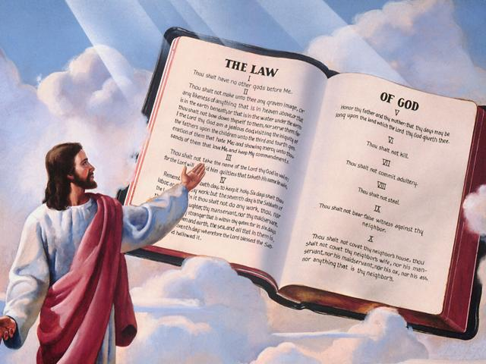
¿QUIÈN TENDRÀ LA RAZÒN?
Los Judíos al no guardar el sábado estaban violando todos sus Mandamientos, Léase por favor (Santiago 2:8-12).
En matemática ¿cuanto es 10 – 1? 9, ¿verdad?
En cuanto a los Mandamientos, Santiago nos dice que si guardamos diez y violamos uno nos quedan o. Por tanto, con Dios es todo o nada, no hay termino medio.
La iglesia Católica obedece ocho Mandamientos, otros cristianos obedecen nueve.
Pero ¿cuantos ordena dios que guardemos?
Léase Mat.5:17-19.
Todos los diez mandamientos de lo contrario seremos como “huesos secos”.

Slide 53
Para mi ha sido un placer compartir este tema con usted, lo invito a entregar su vida a Jesús nuestro Salvador, y a que “oiga aténtame la vos de Dios”.
Elevemos la siguiente oración: “Señor, gracias por tu amor, porque a pesar que no lo merezco, quieres salvarme, ayúdame por favor a hacer tu santa voluntad, que no este más en el grupo de los huesos secos, vivifícame con tu Santo Espíritu, en el Nombre de Jesús amen”.
Espero que haya sido de bendición para usted el tema que hemos estudiado, y espero su opinión, no dude en escribir al correo “todoesjesus @hotmail.com temas de fe”.

